Slide 1
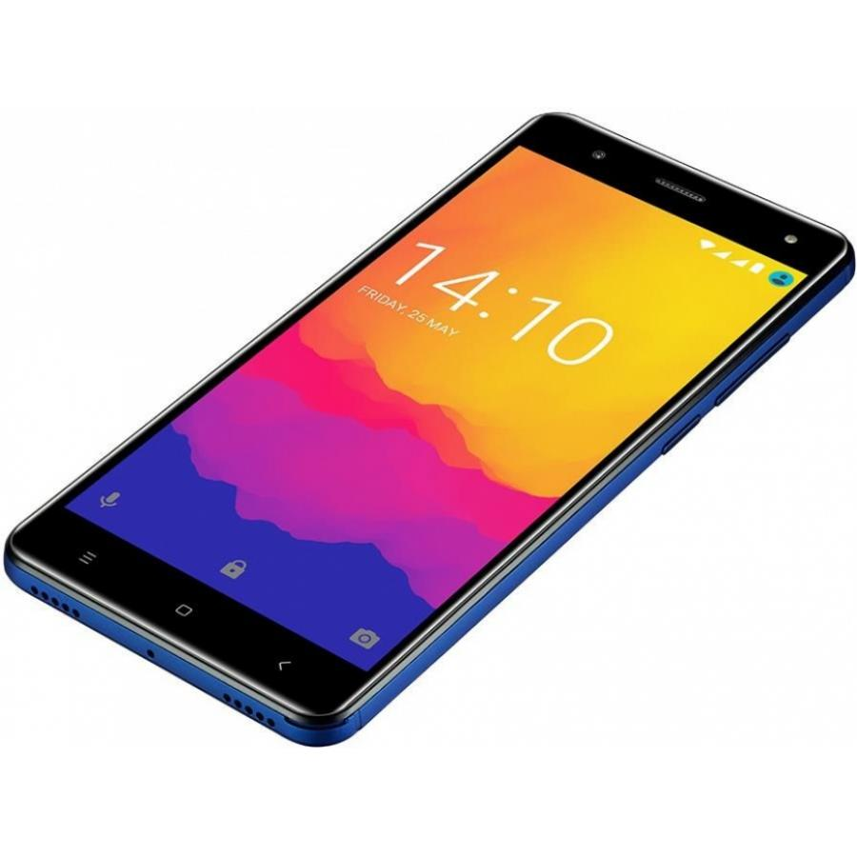
СТОК-ФОТОГРАФИЯ
В ОФОРМЛЕНИИ ДИЗАЙН-ПАПКИ

Slide 2
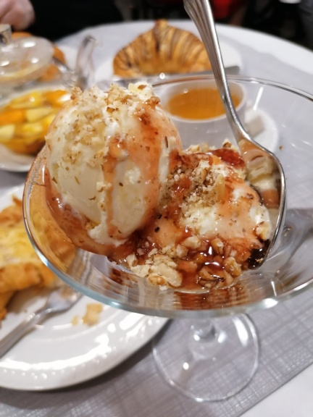
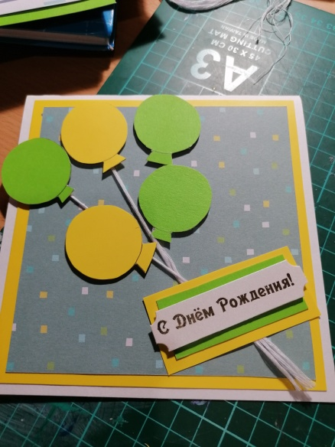
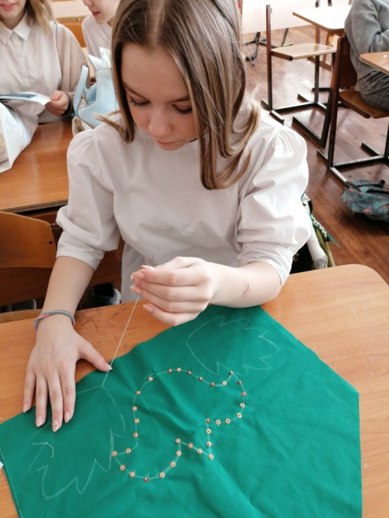
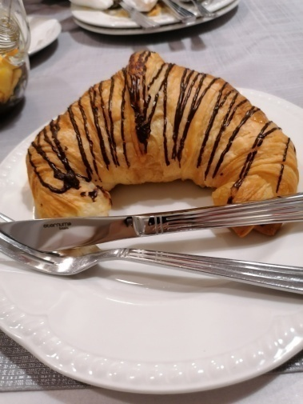
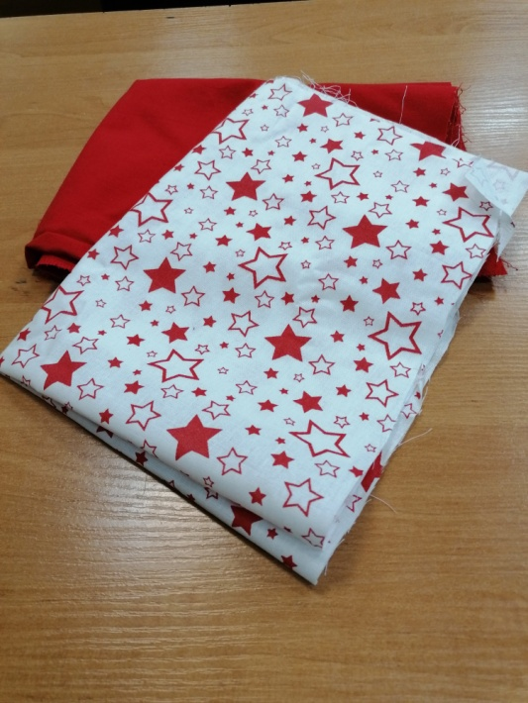
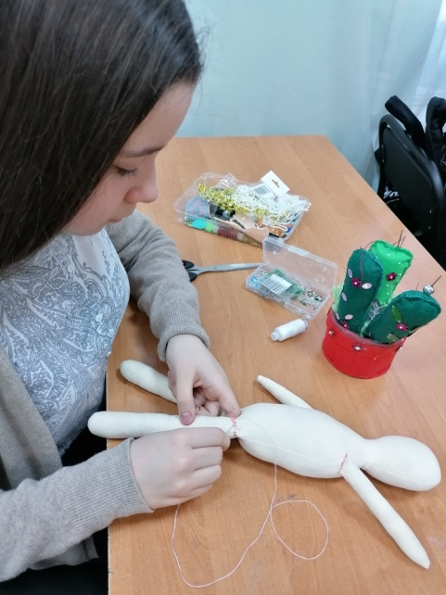
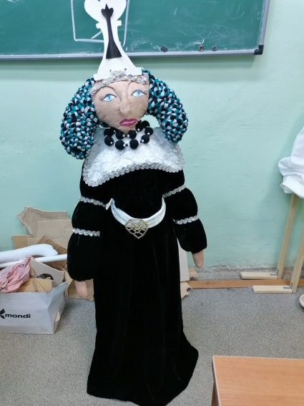
ЧТО ТАКОЕ
СТОК-ФОТОГРАФИЯ

Slide 3
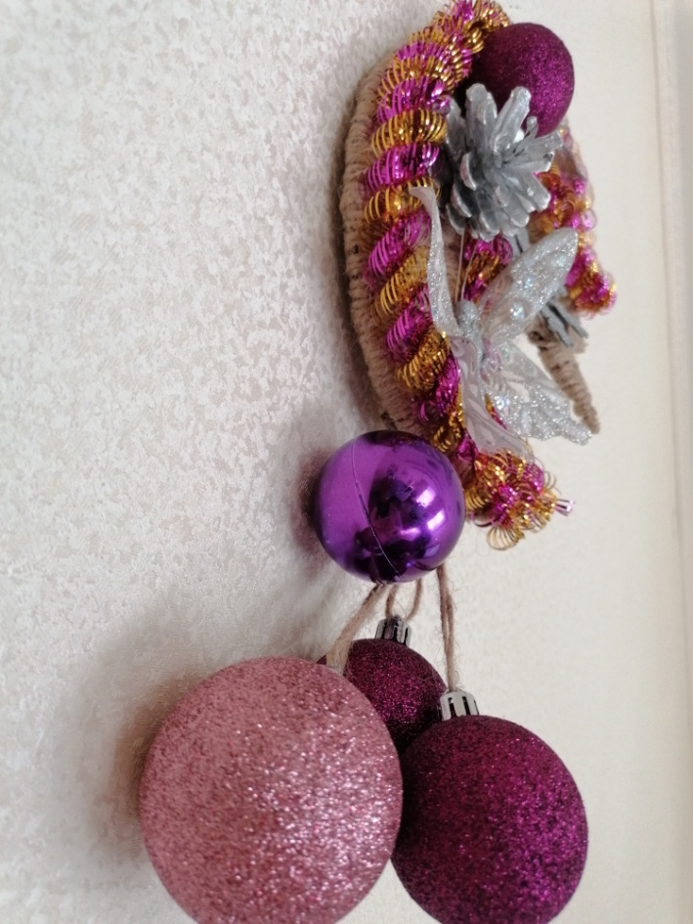
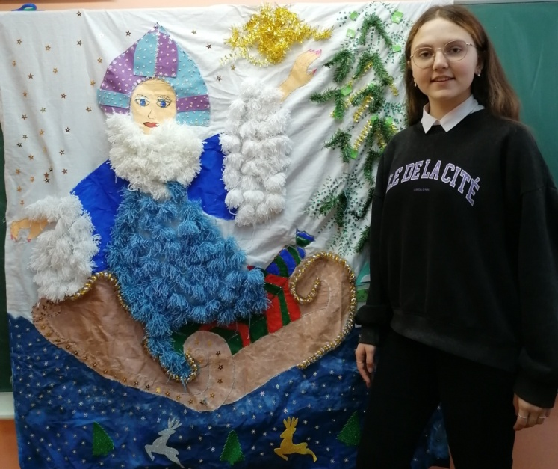
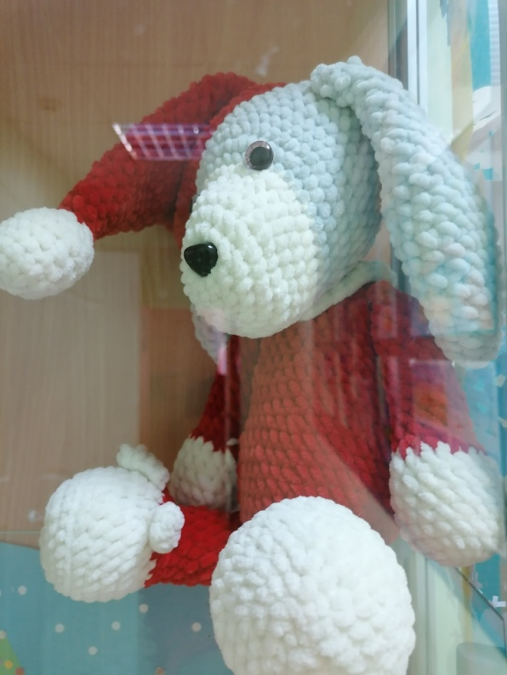

Slide 4
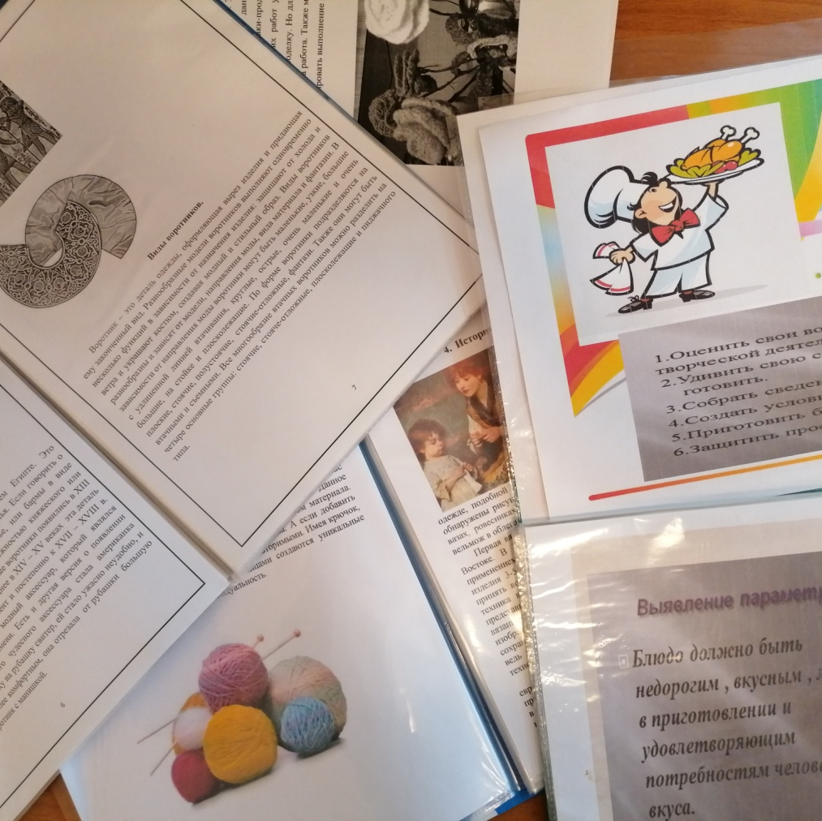
ПРОЕКТ
И
ДИЗАЙН-ПАПКА

Slide 5
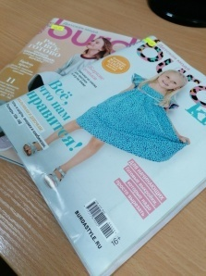
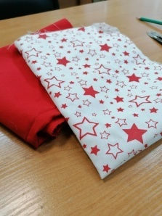
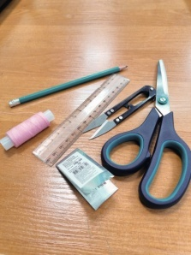
Пример: использование сток-фотографии на примере проекта «Пошив платья при использовании готовой выкройки из журнала «BURDA kids»» на уроке технологии в 7 классе по теме «Получение выкройки швейного изделия из пакета готовых выкроек, журнала мод или Интернета»
№ | Наименование | Изображение
1 | Журнал мод
2 | Ткань
3 | Швейная фурнитура

Slide 6
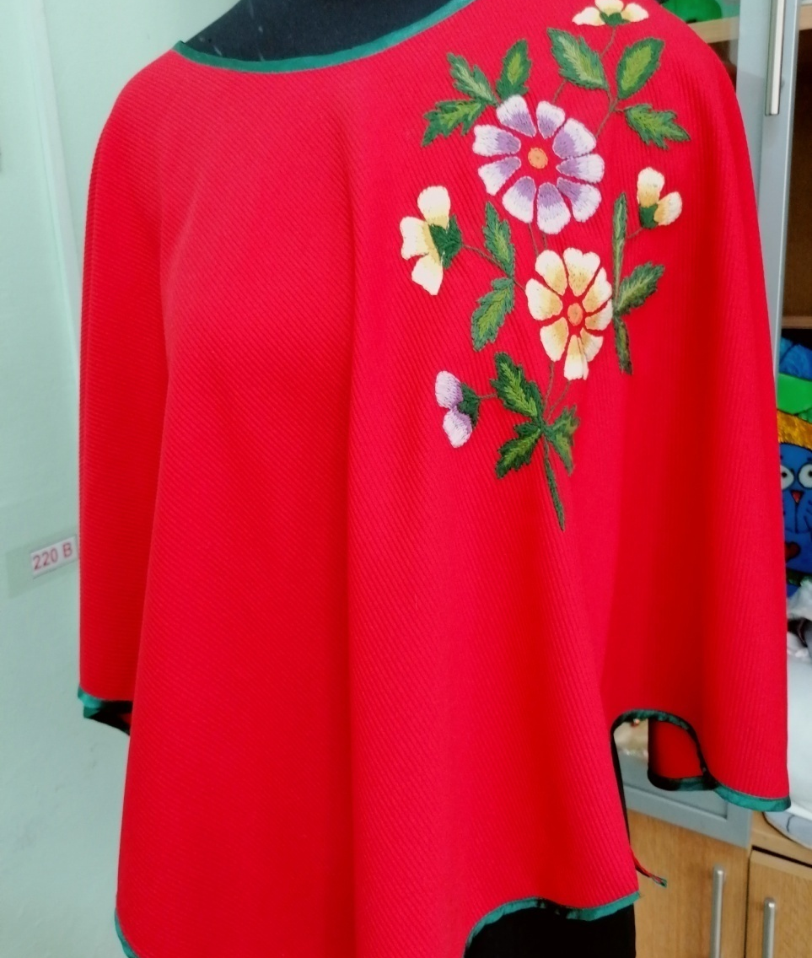
ВЫВОД
ТАКОЕ ИСПОЛЬЗОВАНИЕ ТЕЛЕФОНА У ДЕТЕЙ ВЫЗЫВАЕТ:
ИНТЕРЕС К РАБОЧЕМУ ПРОЦЕССУ
ПОВЫШАЕТ МОТИВАЦИЮ
ПРИБЛИЖАЕТ К КОНЕЧНОМУ РЕЗУЛЬТАТУ

